Slide 1

网上点餐系统ppt

Slide 2
摘要
随着科学技术的飞速发展，各行各业都在努力与现代先进技术接轨，通过科技手段提高自身的优势；对于网上点餐系统当然也不能排除在外，随着网络技术的不断成熟，带动了网上点餐系统，它彻底改变了过去传统的管理方式，不仅使服务管理难度变低了，还提升了管理的灵活性。这种个性化的平台特别注重交互协调与管理的相互配合，激发了管理人员的创造性与主动性，对网上点餐系统而言非常有利。
本系统采用的数据库是Mysql，使用SpringBoot框架开发，运行环境使用Tomcat服务器，ECLIPSE 是本系统的开发平台。在设计过程中，充分保证了系统代码的良好可读性、实用性、易扩展性、通用性、便于后期维护、操作方便以及页面简洁等特点。
点击添加文本
点击添加文本
点击添加文本
点击添加文本

Slide 3
背景及意义
系统管理也都将通过计算机进行整体智能化操作，对于网上点餐系统所牵扯的管理及数据保存都是非常多的，例如管理员；首页、个人中心、用户管理、美食店管理、美食分类管理、美食信息管理、美食订单管理、美食评价管理、系统管理，用户；首页、个人中心、美食订单管理、美食评价管理、我的收藏管理，美食店；首页、个人中心、美食信息管理、美食订单管理、美食评价管理，前台首页；首页、美食店、美食信息、美食评价、美食资讯、个人中心、后台管理等功能，这给管理者的工作带来了巨大的挑战，面对大量的信息，传统的管理系统，都是通过笔记的方式进行详细信息的统计，后来出现电脑，通过电脑输入软件将纸质的信息统计到电脑上，这种方式比较传统，而且想要统计数据信息比较麻烦，还受时间和空间的影响。
点击添加文本
点击添加文本
点击添加文本
点击添加文本

Slide 4
国内外研究概况
随着国内经济形势的不断发展，中国互联网进入了一个难得的高峰发展时期，这使得中外资本家纷纷转向互联网市场。 然而，许多管理领域的不合理结构，人员不足以及市场管理需求的增加使得更多的人具备了互联网管理的意识。
在当今高度发达的信息中，信息管理改革已成为一种更加广泛和全面的趋势。 “网上点餐系统”是基于Mysql数据库，在SpringBoot框架程序设计的基础上实现的。为确保中国经济的持续发展，信息时代日益更新，服务业仍在蓬勃发展。同时，随着信息社会的快速发展，各种管理系统面临着越来越多的数据需要处理，如何用方便快捷的方式使管理者在广阔的数据海洋里面查询。
点击添加文本
点击添加文本
点击添加文本
点击添加文本

Slide 5
研究的内容
目前许多人仍将传统的纸质工具作为信息管理的主要工具，而网络技术的应用只是起到辅助作用。在对网络工具的认知程度上，较为传统的office软件等仍是人们使用的主要工具，而相对全面且专业的信息管理软件仍没有得到大多数人的了解或认可。本选题则旨在通过标签分类管理等方式，实现网上点餐系统的各种功能，从而达到对网上点餐系统的管理。
详细内容介绍，将在以下六章中详细阐述：
第一章、绪论，介绍了研究课题选择的背景及意义、研究现状，简要介绍了本文的章节内容。
第二章、引入技术知识，通过引入关键技术进行开发，向系统中涉及直观表达的技术知识。
第三章、重点分析了系统的分析，从系统强大的供需市场出发，对系统开发的可行性，系统流程以及系统性能和功能进行了探讨。
点击添加文本
点击添加文本
点击添加文本
点击添加文本
Notes:
通过需求分析，系统主要实现查询某条路线上的所有公交站点信息、某两个公交站点之间的途经的所有线路及距离、公交换乘、用户的登录、注册等功能。

Slide 6
SpringBoot框架
Spring Boot是Pivotal团队的一个新框架，旨在简化新Spring应用程序的初始设置和开发。该框架使用特定的配置方法，无需开发人员定义样板配置。通过这种方式，Spring Boot旨在成为蓬勃发展的快速应用程序开发领域的领导者。Spring Boot特点：1、创建一个单独的Spring应用程序；2、嵌入式Tomcat，无需部署WAR文件；3、简化Maven配置；4、自动配置Spring；5、提供生产就绪功能，如指标，健康检查和外部配置；6、绝对没有代码生成和XML的配置要求；

Slide 7
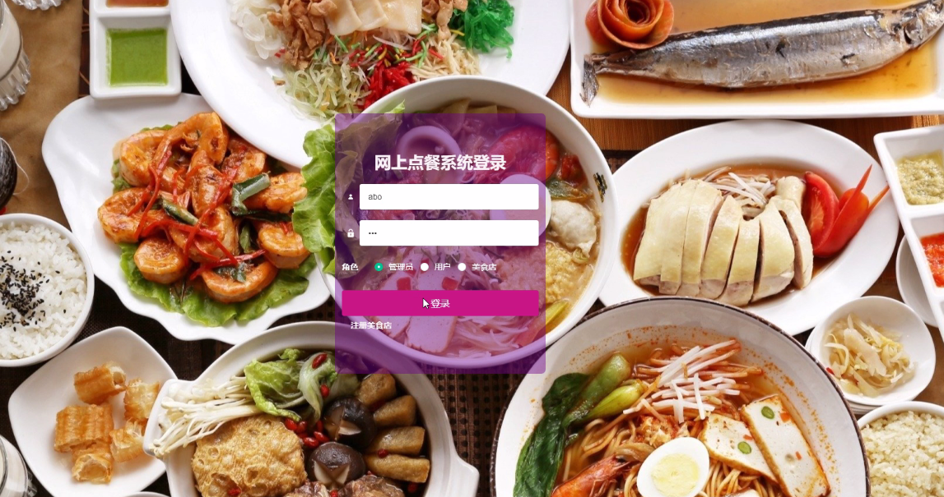
管理员登录

Slide 8
总结
网上点餐系统的整体功能模块的实现，主要是对自己在大学这几年时间所学内容的一个测试，对于系统，主要是通过现在智能化的网上点餐系统进行开始系统的实现，并且可以根据需求进行数据信息的增加修改删除等操作，完美的解决了当下网上点餐系统中所遇到的问题。
经过一个学期的毕业设计的实现完成已接近尾声，到目前为止，当我回想起整个学期的系统开发日，收获颇丰。毕业设计的主要任务是建立一个智能化的网上点餐系统的信息系统，主要使用SpringBoot框架和Mysql数据库的开发工具，对系统的每个功能模块进行相对应的操作，最后，系统调试结果表明系统基本可以满足功能要求。
网上点餐系统的开发对我大学学习的改进有很大帮助。它使我能够学习计算机知识的相关技术方面问题及与人交往的沟通交流方面，让我意识到无论我们做什么，我们都需要坚持不懈，努力工作，只有这样尝试了并且坚持去做了。

Slide 9
感谢观看 !
THANK YOU !

